Slide 1
Compte rendu
Avancement du projet depuis le 3 avril dernier

Slide 2
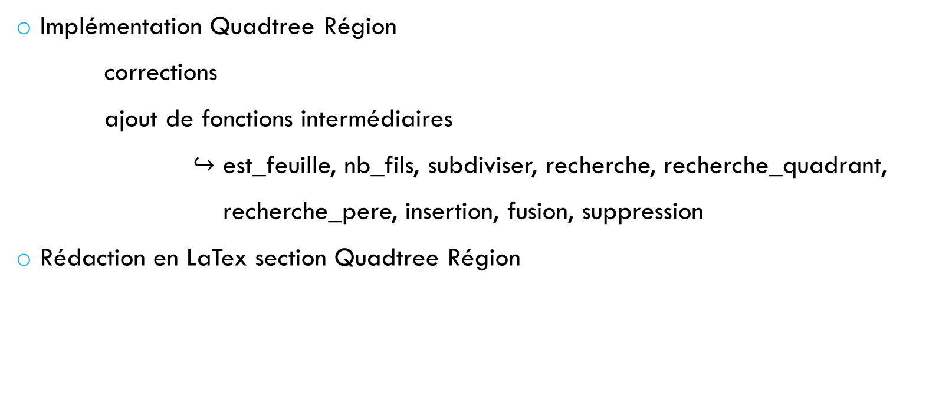
Thiziri
Implémentation Quadtree Région
corrections
ajout de fonctions intermédiaires
$↪$ est_feuille, nb_fils, subdiviser, recherche, recherche_quadrant,
recherche_pere, insertion, fusion, suppression
Rédaction en LaTex section Quadtree Région

Slide 3
Kevin
Compression d’images
correction de bugs

Slide 4
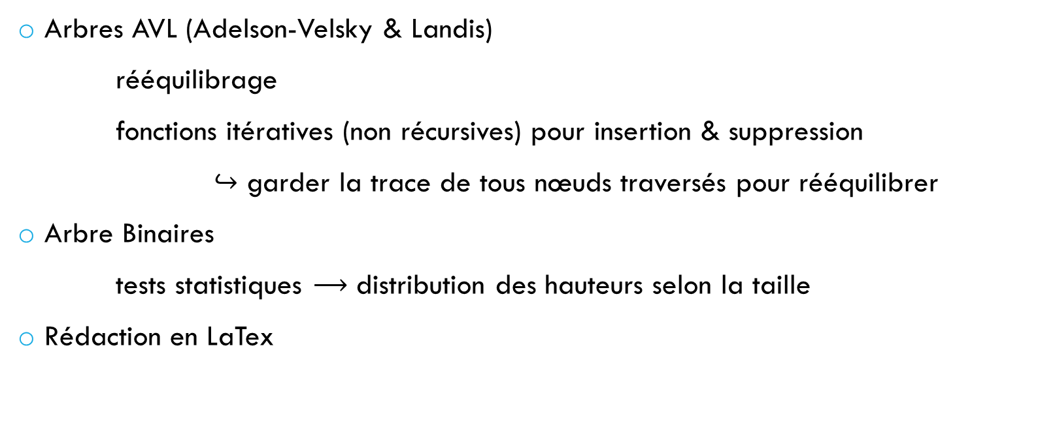
Serge
Arbres AVL (Adelson-Velsky & Landis)
rééquilibrage
fonctions itératives (non récursives) pour insertion & suppression
$↪$ garder la trace de tous nœuds traversés pour rééquilibrer
Arbre Binaires
tests statistiques $⟶$ distribution des hauteurs selon la taille
Rédaction en LaTex

Slide 5
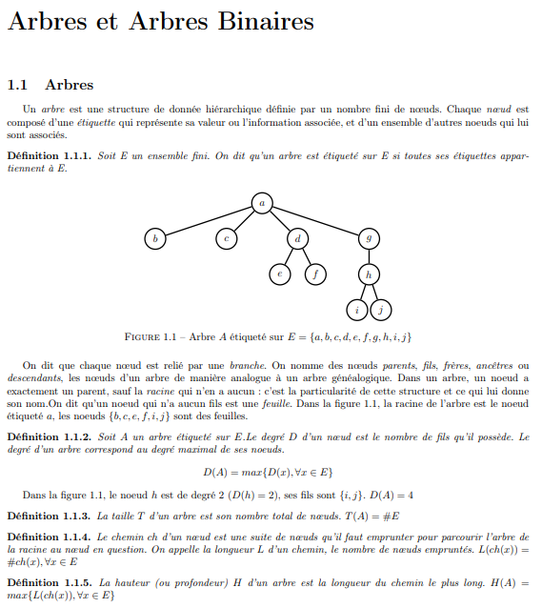
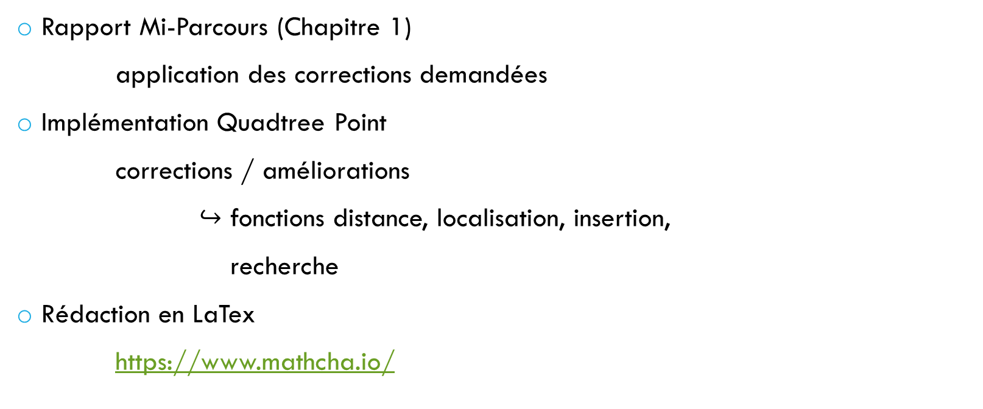
Charlotte
Rapport Mi-Parcours (Chapitre 1)
application des corrections demandées
Implémentation Quadtree Point
corrections / améliorations
$↪$ fonctions distance, localisation, insertion,
recherche
Rédaction en LaTex
https://www.mathcha.io/

Slide 6
